Slide 1
ΜΑΚΙΓΙΑΖ ΝΕΓΡΑΣ
ΚΟΣΜΙΔΟΥ ΝΑΤΑΣΣΑ

Slide 2
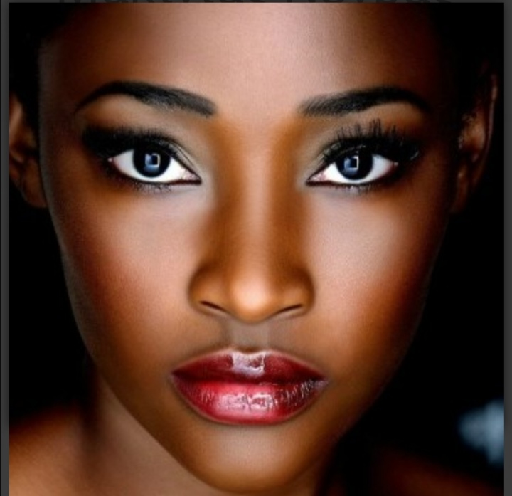
ΜΑΚΙΓΙΑΖ ΝΕΓΡΑΣ

Slide 3
ΜΑΚΙΓΙΑΖ ΝΕΓΡΑΣ
Βασική προϋπόθεση για το μακιγιάζ αυτής της φυλής είναι το μοντέλο που θα μακιγιαρουμε να έχει αρκετή μελανίνη με σκούρο δέρμα, σκουρόχρωμα χείλη και σαρκωδη, πλατιά μύτη.Χαρακτηριστικά που θα βοηθήσουν να αποτυπωθεί το αποτέλεσμα πιο ρεαλιστικά στο πρόσωπο.

Slide 4
ΜΑΚΙΓΙΑΖ ΝΕΓΡΑΣ
Διορθωτικό σε όποιο τόνο χρειάζεται η δυσχρωμια
Make up σε πολύ σκούρο τόνο κατάλληλο γι αυτόν τον χρωματοτυπο
Διαφανη πούδρα σε σκονη
Φωτοσκιασεις με σκούρο σχεδόν μαύρο χρώμα ιδιαίτερα για να τονίσουμε τα έντονα ζυγωματικά αυτής της φυλης
Λευκο make up δημιουργώντας ένα τρίγωνο κάτω από το βλέφαρο και στον άξονα της μύτης
Μαυρο μολύβι στα φρύδια
Μαυρο μαλακό μολύβι στο περίγραμμα των ματιών και στο εσωτερικό τους
Μαυρο μασκαρα
Περιγραμμα χειλιών σε καφέ απόχρωση μεγαλώνοντας το, λιπ γκλος σε μπεζ ροζ ή καφέ απόχρωση για μεγαλύτερο όγκο.

